Slide 1
Rues de Broussais / Dinan Travaux de réseaux Eau potable et assainissement Phase 1
Du 25 septembre au 1 décembre 2023

Slide 2
Du 25 au 29 septembre
-Pose de la conduite d’eau rue Broussais
-Réalisation des branchements d’assainissement rue Sainte-Catherine
-Reprise des grilles d’eaux pluviales dans les regards
Rue Sainte- Catherine
Travaux en route barrée
Déviation
Route barrée

Slide 3
Du 2 au 4 octobre
-Pose de la ligne d’eau potable carrefour de la rue de la Pie qui Boit/Rue de Broussais
-Réalisation des branchements d’assainissement carrefour de la rue de la pie qui boit/rue André Désilles
-Réalisation des branchements d’eau potable à suivre la pose de la conduite d’eau potable
Travaux en route barrée
Déviation
Accès Place Brevet :

Slide 4
Du 4 au 6 octobre
-Fin de la pose de la ligne d’eau potable Rue de Dinan
-Réalisation des branchements d’eau potable
Travaux en route barrée
Déviation
Rue St Sauveur à double sens
(suppression du stationnement dans la rue)

Slide 5
Du 9 au 13 octobre
-Remplacement du réseau d’assainissement rue Sainte-Catherine
-Réalisation des branchements d’eau potable
-Chemisage des réseaux d’assainissement
Travaux en route barrée
Déviation
Rue St Sauveur à double sens
(suppression du stationnement dans la rue)

Slide 6
Du 16 au 20 octobre
-Réalisation des branchements d’eau potable
-Remplacement des branchements d’assainissement sur les tronçons chemisés
Travaux en route barrée
Déviation
Rue St Sauveur à double sens
(suppression du stationnement dans la rue)

Slide 7
Du 21 octobre au 5 novembre
Arrêt des travaux pendant les vacances scolaires
-Mise en pression de la conduite

Slide 8
Du 6 au 27 novembre
-Réalisation des branchements d’eau potable
-Mise en service du réseau neuf
-Remplacement des branchements d’assainissement sur les tronçons chemisés
Travaux en route barrée
Déviation
Inversion rue Saint Sauveur

Slide 9
Du 27 novembre au 1 décembre
-Reprises des bordures et mise en place des enrobés sur les tranchées
Travaux en route barrée
Déviation
Inversion rue Saint Sauveur
Fin des travaux de la 1ère phase

Slide 10
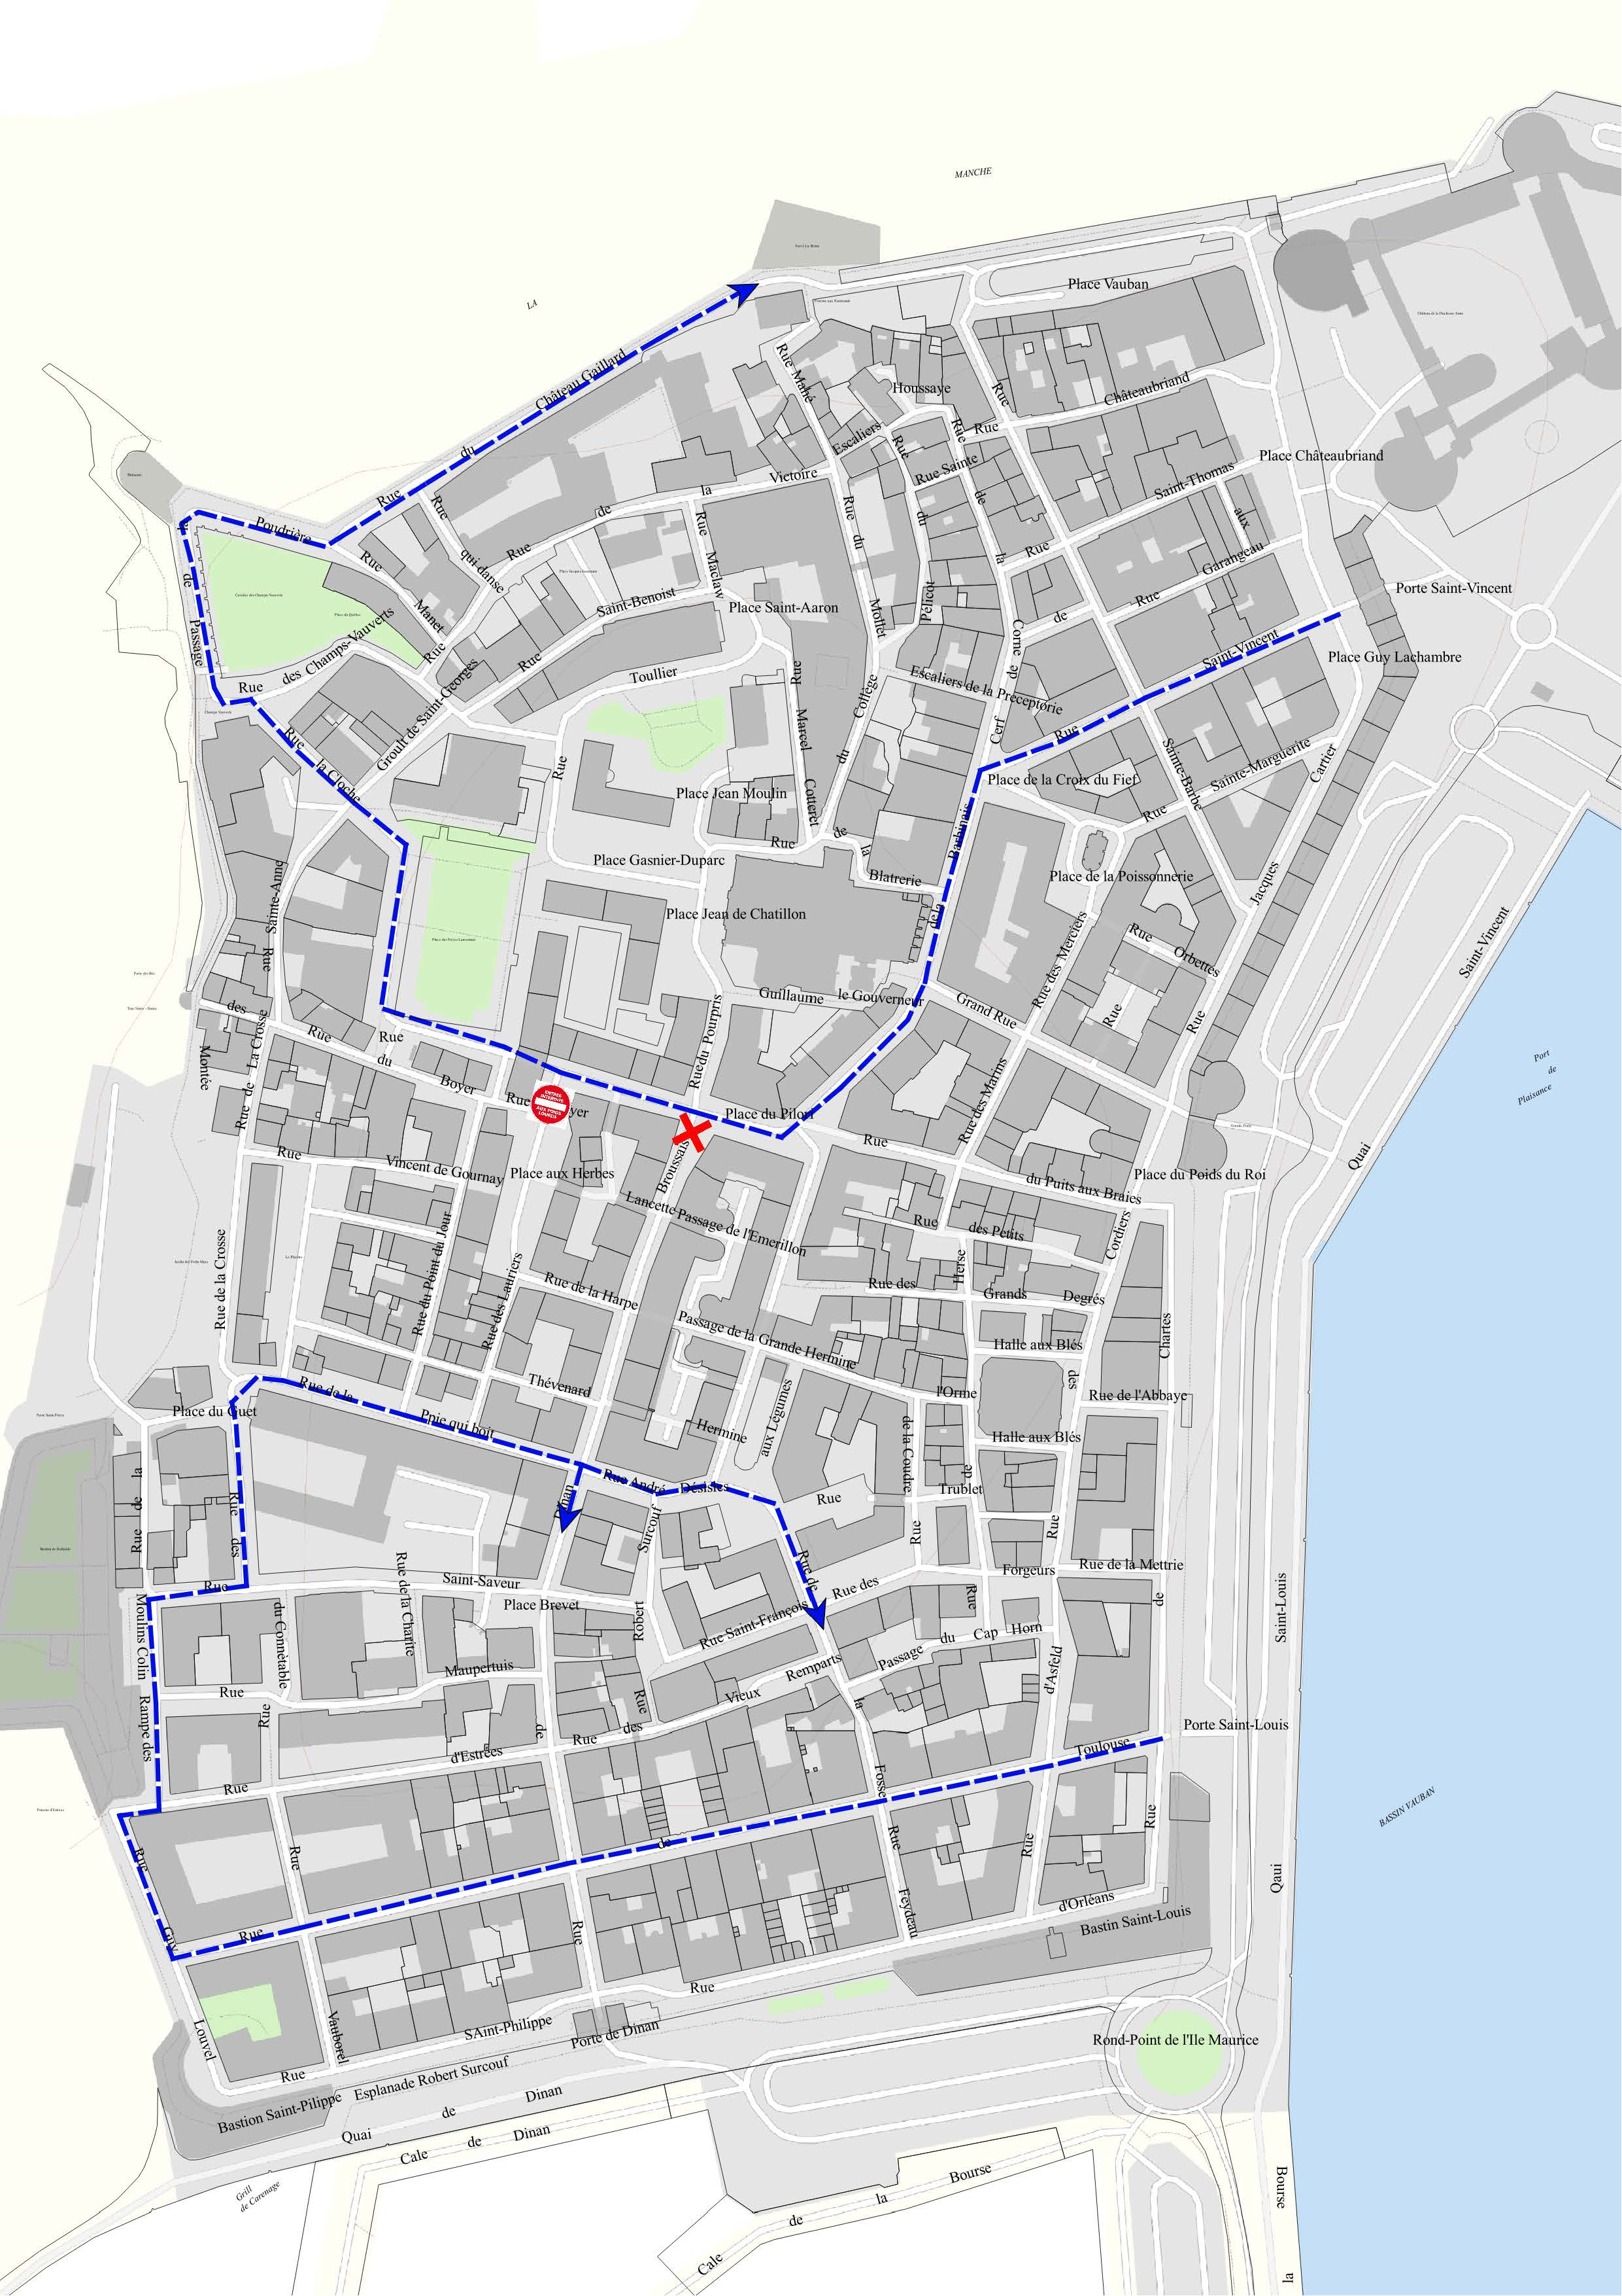
Itinéraires camions de livraison
Carrefour Pie qui boit ouvert
-Accès par la Porte Saint Vincent pour la zone Nord
- Accès par la Porte Saint Louis pour la zone Sud

Slide 11
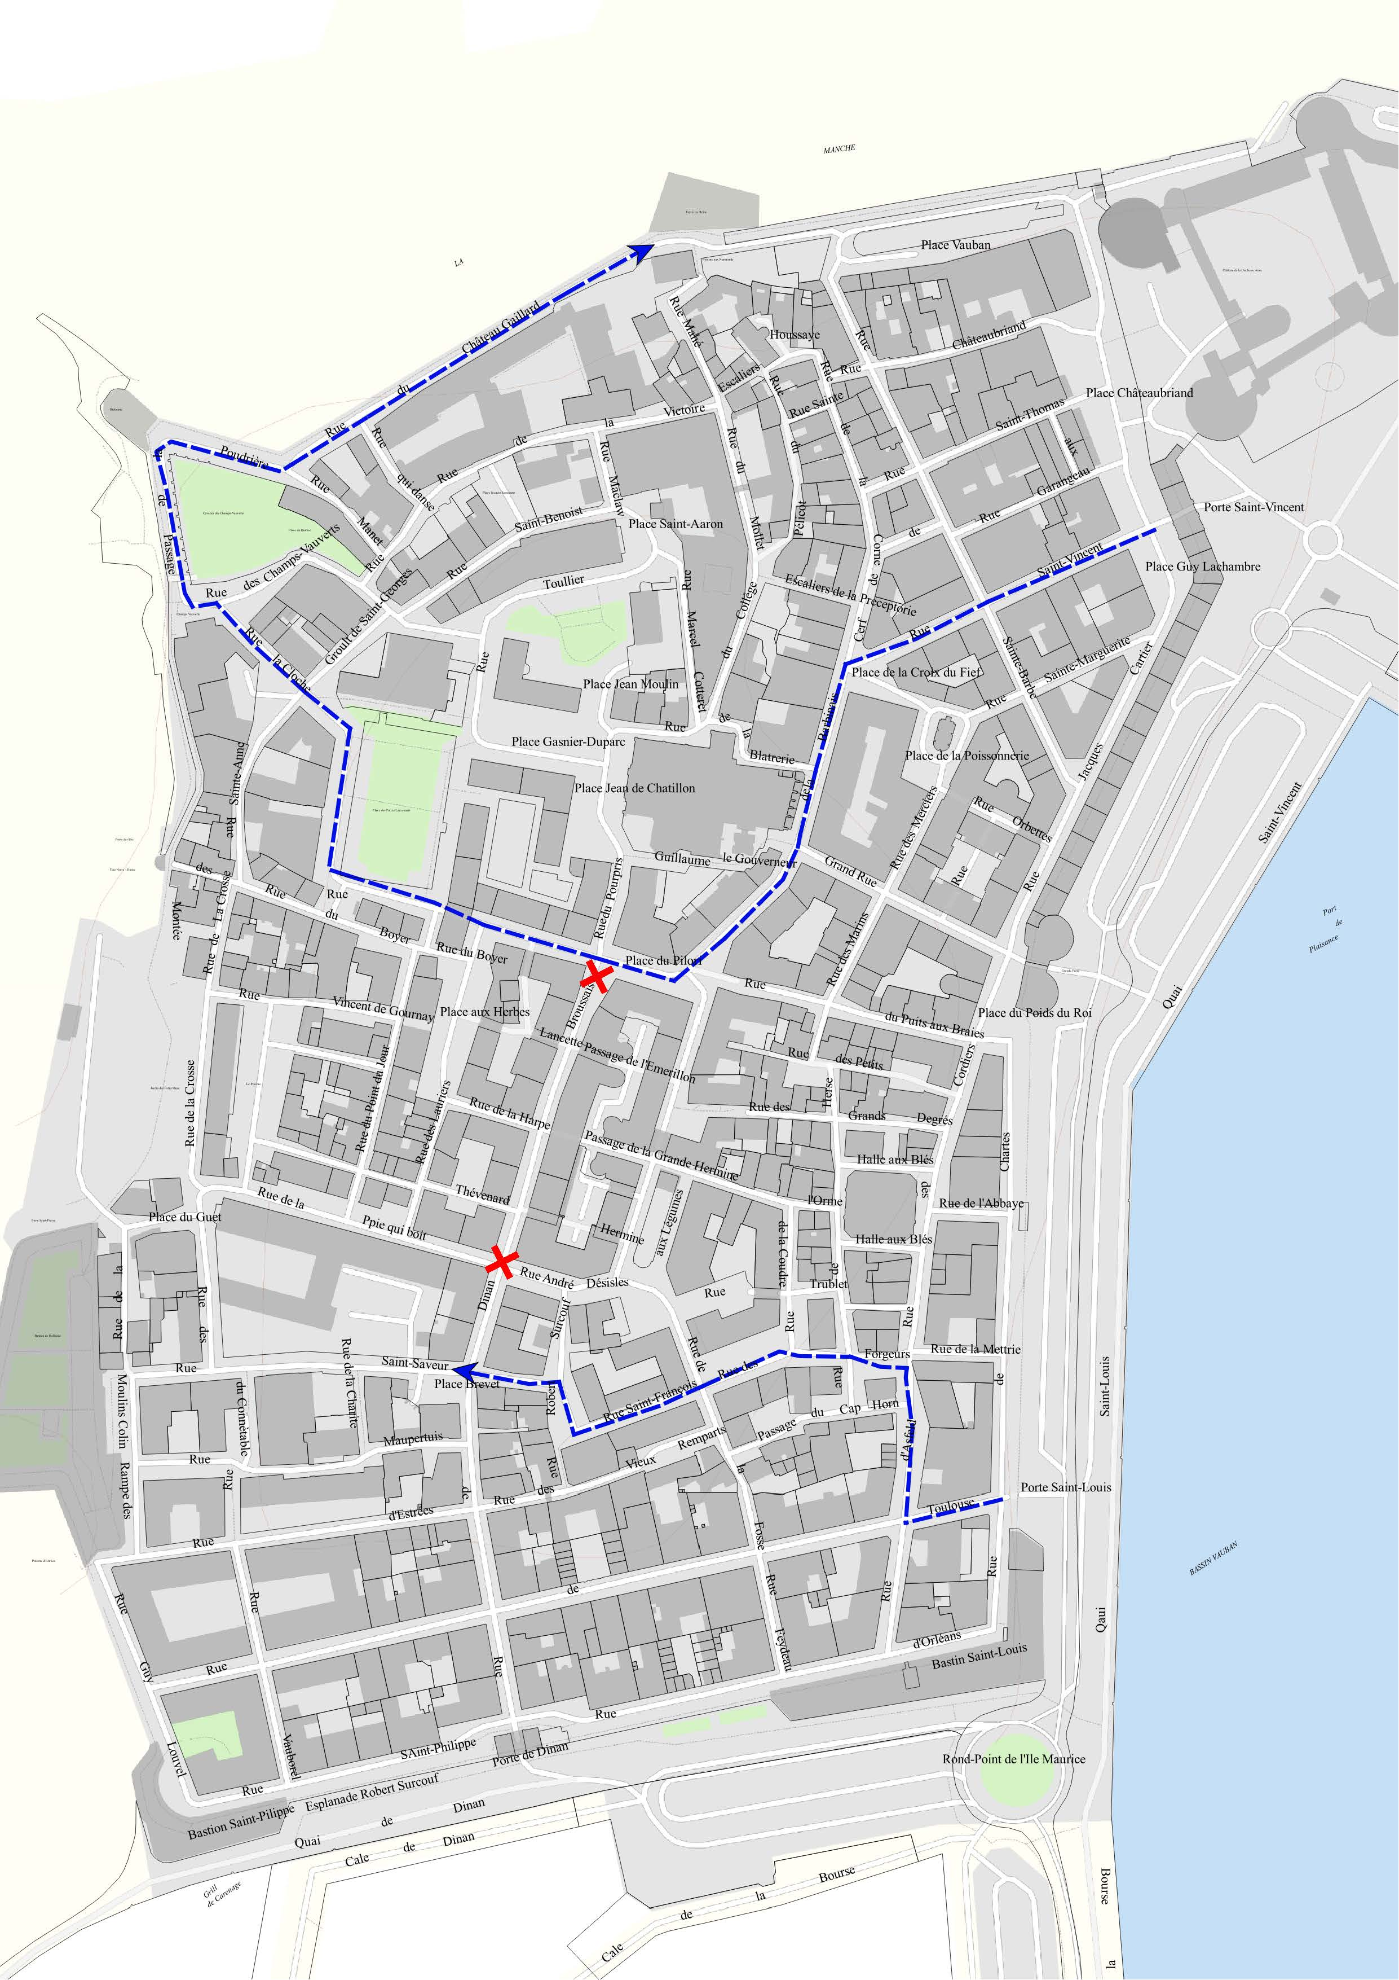
Itinéraires camions de livraison
Carrefour Pie qui boit fermé
-Accès par la Porte Saint Vincent pour la zone Nord
- Accès par la Porte Saint Louis et la rue des Forgeurs pour la zone Sud

Slide 12
Panneaux D’INFORMATION
Rues Broussais/ de Dinan
Travaux de réseaux
Eau potable et assainissement
Du 25 septembre au 1 décembre
Interruption des travaux du 21 octobre au 5 novembre
Merci de suivre les itinéraires conseillés
-Porte Saint-Vincent
-Porte Saint-Louis

